Slide 1

El riesgo de tipo de interés
Fernando Úbeda
Universidad Autónoma de Madrid

Slide 2
Riesgo de precio y vida del bono
Tipo de interés: 5%

Slide 3
La duración de un bono.
Definimos como DURACIÓN
Definimos como DURACIÓN
MODIFICADA

Slide 4
Ejemplo del cálculo de la duración de un bono
50
50
50
50
1.050
Tipo Interés de Mercado
i=4%
0
1
2
3
4
5

Slide 5
Duración y variación de tipos de interés
Existe una relación inversa entre la variaciones relativas del valor de un bono y las variaciones del tipo de interés
La magnitud de la variación depende de la duración.

Slide 6
Análisis de la duración para pagos constante de cupones
C
C
C
C
C+N
0
1
2
3
4
5
La duración depende:
n=plazo hasta la amortización
c: tanto del cupón
i=tipo de interés.

Slide 7
Duración y plazo hasta la amortización
Duración (Años)
0
Años hasta la amortización
Notes:
C> R cotiza a por encima de la par
C=< R cotiza a la par o por debajo de la par

Slide 8
Duración y Tanto del Cupón
Duración (Años)
0
Tanto del cupón (%)
Notes:
Más frecuente es el pago menor será su duración

Slide 9
Duración y Rentabilidad Exigida por el Mercado
Duración (Años)
0
Rentabilidad exigida por el mercado (%)
Notes:
Más frecuente es el pago menor será su duración

Slide 10
Duración y Convexidad

Slide 11
Duración y Convexidad

Slide 12
Ejemplo del cálculo de la convexidad de un bono
50
50
50
50
1.050
Tipo Interés de Mercado
i=5%
0
1
2
3
4
5

Slide 13
Duración y Convexidad

Slide 14
Riesgo de variaciones no paralelas de la ETTI
Dos hipótesis implícitas en la utilización de la duración:
La ETTI es plana
Variaciones paralelas en toda la ETTI
Duración de Fisher y Weil (1971)

Slide 15
Ejemplo
Inversión: 1.000.000, i=8%
Cartera A:100% en bonos cupón cero a 5 años
Cartera B:50% bono cupón cero amortizable a un año, 50% bono cupón cero amortizable a 9 años
Cartera A
0
5
Cartera B
0
1
9

Slide 16
Ejemplo
Inversión: 1.000.000, i=8%
Cartera A:100% en bonos cupón cero a 5 años
Cartera B:50% bono cupón cero amortizable a un año, 50% bono cupón cero amortizable a 9 años
¿Efecto sobre el valor si i=9%?
9%
8%
t

Slide 17
Ejemplo
Inversión: 1.000.000, i=8%
Cartera A:100% en bonos cupón cero a 5 años
Carera B:50% bono cupón cero amortizable a un año, 50% bono cupón cero amortizable a 9 años
¿Efecto sobre el valor si Rt = 0,08+0,001·t?
8,9%
8%
t

Slide 18
Riesgo de Reinversión

Slide 19
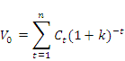
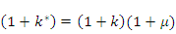
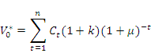
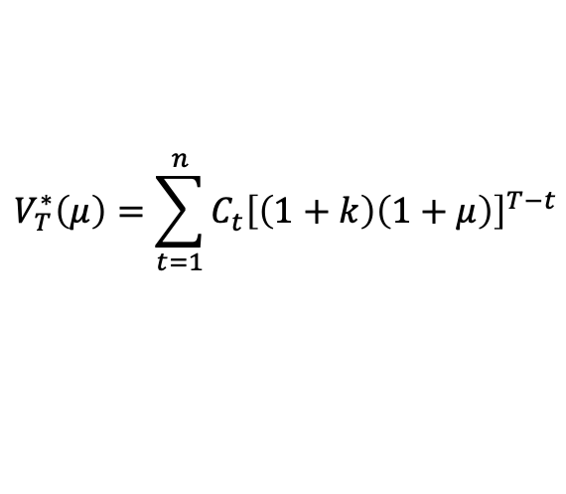
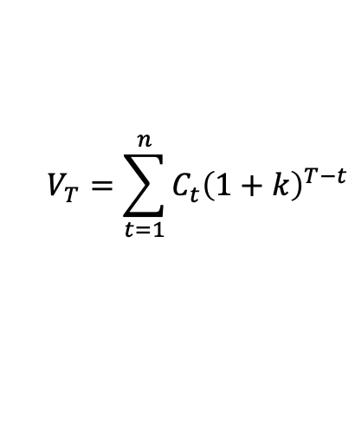
$$V_{T}=\sum_{t=1}^{n}{C_{t}{\left(1+k\right)}^{T−t}}$$
$$V_{T}^{∗}\left(μ\right)=\sum_{t=1}^{n}{C_{t}{\left[\left(1+k\right)\left(1+μ\right)\right]}^{T−t}}$$

Slide 20
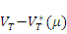

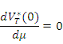
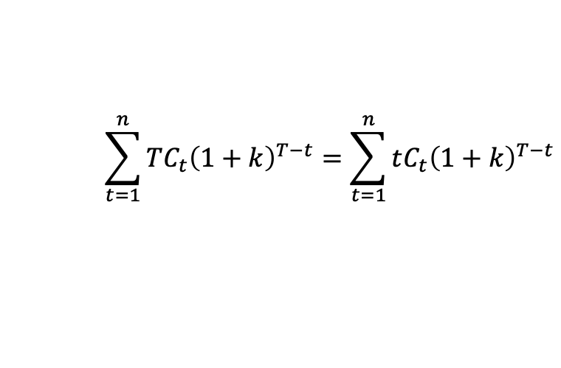
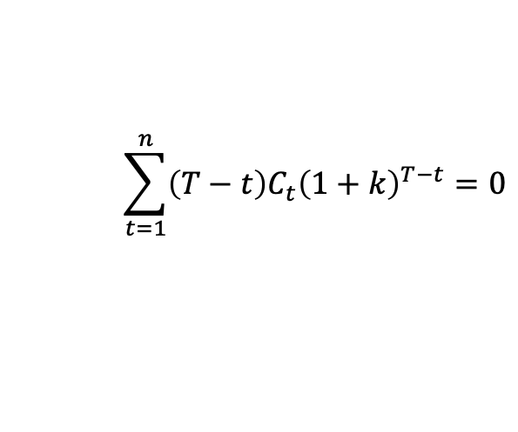
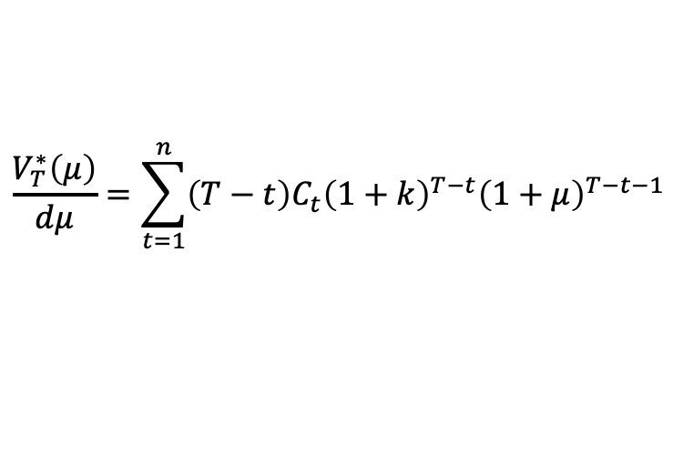
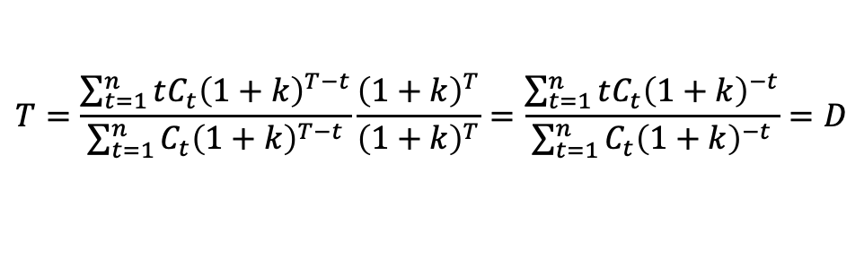
Cartera Inmunizada
$$\frac{V_{T}^{∗}\left(μ\right)}{dμ}=\sum_{t=1}^{n}{\left(T−t\right)C_{t}{\left(1+k\right)}^{T−t}{\left(1+μ\right)}^{T−t−1}}$$
$$\sum_{t=1}^{n}{\left(T−t\right)C_{t}{\left(1+k\right)}^{T−t}=0}$$
$$\sum_{t=1}^{n}{TC_{t}{\left(1+k\right)}^{T−t}=\sum_{t=1}^{n}{tC_{t}{\left(1+k\right)}^{T−t}}}$$
$$T=\frac{\sum_{t=1}^{n}{tC_{t}{\left(1+k\right)}^{T−t}}}{\sum_{t=1}^{n}{C_{t}{\left(1+k\right)}^{T−t}}}\frac{{\left(1+k\right)}^{T}}{{\left(1+k\right)}^{T}}=\frac{\sum_{t=1}^{n}{tC_{t}{\left(1+k\right)}^{−t}}}{\sum_{t=1}^{n}{C_{t}{\left(1+k\right)}^{−t}}}=D$$

Slide 21
Ejemplo.
Un inversor desea crear una cartera de renta fija que le permita obtener
1.000.000 € dentro de 4 años

